Slide 1

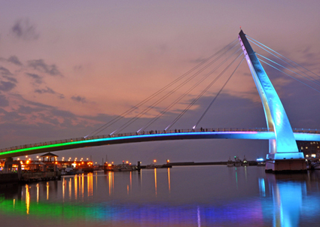
美麗的夕陽Beautiful sunset
望著漁人碼頭的夕陽，依依不捨說再見！

